Slide 1
Wirtschaftliche Grundlagen im Sommersemester 2021
Angebot, Nachfrage und Elastizität
Prof. Tom Brown
Fachgebiet „Digitaler Wandel in Energiesystemen“ / TU Berlin
E-Mail: WiGr.Team@ensys.tu-berlin.de

Slide 2
Organisatorisches: Lehrangebot
Vorlesung:
  ISIS-Einschreibeschlüssel: „Markt21.“ (ab übernächster Woche)
  Mittwochs 10:00-12:00
  Thematische Einführung in die Themen
Podcast:
  Veröffentlichung immer eine Woche zeitversetzt zur Vorlesung
  Kurze Aufbereitung der Vorlesungsinhalte
Skript und Übungsaufgaben:
  Aufgaben & Musterlösungen online verfügbar
Sprechstunden:
  Direkte Fragestunde mit Tutor*innen (Anmeldung über ISIS erforderlich)

Slide 3
Organisatorisches: Prüfungen
Hausaufgaben:
  Pro Semester 4 Hausaufgaben (insgesamt 116 Punkte zu erreichen)
    HA-1: 22 Punkte
    HA-2: 33 Punkte
    HA-3: 36 Punkte
    HA-4: 25 Punkte
  HA-Kriterium: 50% der Gesamtpunkte sind für die Zulassung zur Klausur erforderlich (mind. 58 Punkte)
  Die erreichten Punkte zählen nicht zur Modulnote
  Bearbeitung erfordert Eintragung in die ISIS-Datenbank
E-Klausur:
  90-minütige online Klausur via ISIS

Slide 4
Gliederung der Vorlesung
Angebot und Nachfrage
Produktion
Unternehmen und Bilanzen
Investition
Finanzierung
Steuern und Risiko
Gastvorlesungen

Slide 5
Was kommt auf uns zu?
Angebot & Nachfrage
– Markt
– Markteingriffe
– Wohlfahrtstheorie
Produktionsplanung (Kostenrechnung)
– Preisfindung im Polypol und
Monopol
– Optimale Produktionsmenge
– Externe Kosten
Betriebliches Rechnungswesen
– Rechtsformen für Unternehmen
– Gewinn und Verlustrechnung
– Bilanz
Investitionsrechnung
– Barwertrechnung
– Rentenbarwerte
– Annuitätenmethode
– Interner Zinsfuß
Finanzierung / Kapitalmarkt
– Liquidität und Insolvenz
– Kreditformen
– Kapitalstrukturentscheidungen

Slide 6
Literaturhinweise
  E. F. Brigham, J.F. Houston, (1 Auflage 1996) Fundamentals of Financial Management (11. Auflage 2007). Chicago: Dryden Press
  K. Spremann (1. Auflage 1996) Wirtschaft, Investition und Finanzierung (6. Auflage 2013). München: Oldenbourg
  (ISBN 3-486-23565-6)
  A. J., Schwab (1998), Managementwissen für Ingenieure (4. Auflage 2008). Berlin, Heidelberg, New York: Springer
  E. Fischer (1996) Finanzwirtschaft für Anfänger (4. Auflage 2005). München: Oldenbourg
  S. Peters (1994), Betriebswirtschaftslehre (12. Auflage 2005). München: Oldenbourg

Slide 7
Grundfragen der Wirtschaft
Planvolle Deckung menschlicher Bedürfnisse
Knappheiten → Allokation knapper Güter
Knappheiten → Opportunitätskosten: Kosten, die dadurch entstehen, dass die nächstbeste Alternative nicht gewählt werden kann (= Nachteil in Form des entgangenen Vorteils der abgelehnten Entscheidungsalternative)
Arbeitsteilung und Spezialisierung (innerbetrieblich, zwischenbetrieblich, international)
Markt: Ort, wo Anbieter und Nachfrager zusammenkommen (Gütermärkte, Kapitalmärkte, Arbeitsmärkte, ...)
Marktwirtschaft: Nicht der Staat, sondern die Marktteilnehmer regeln das wirtschaftliche Geschehen
Angebot und Nachfrage – über den Preis

Slide 8
Typische Fragen der Wirtschaftswissenschaften
Warum kostet Wasser/Salz/Mehl so wenig, obwohl es uns lebenswichtig ist?
Saphiren sind nicht lebenswichtig. Warum sind sie so teuer?
Warum kostet eine Wohnung in Berlin mehr als in Bielefeld?
Wie viele Autos sollte Tesla pro Jahr produzieren? Lieber Model S oder 3?
Lohnt es sich für Tesla in eine neue Fabrik in Deutschland zu investieren?
Können wir uns als Gesellschaft eine Energiewende leisten, ohne große wirtschaftliche Einbußen?
Was sind die wirtschaftlichen Folgen des Klimawandels?
Q₀*

Slide 9
Grundlegende Marktformen

Slide 10

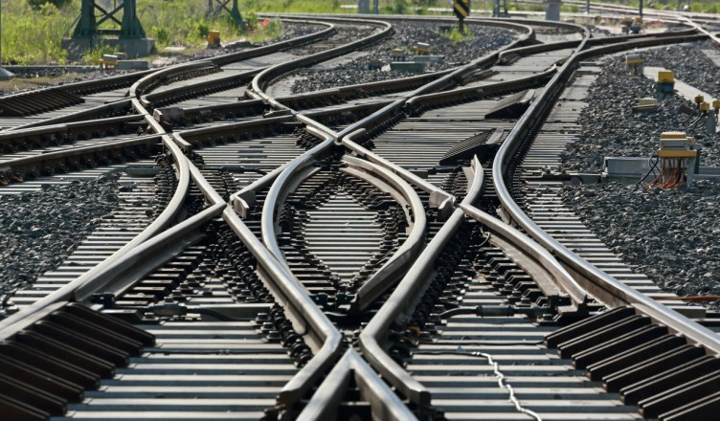
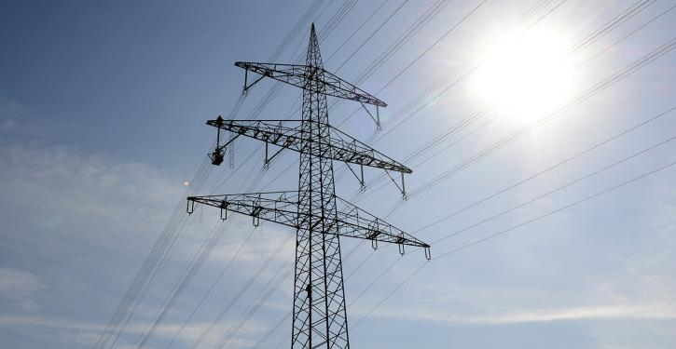
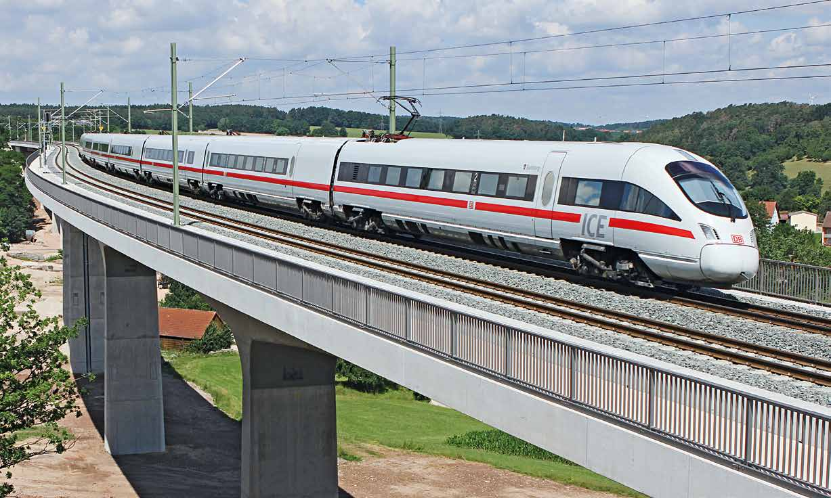
Beispiele: Angebotsmonopole
Betriebssysteme: Microsoft
Schienennetze
Stromnetze
Hochgeschwindigkeitsverkehr mit der Bahn: Deutsche Bahn
Alkohol in Schweden: Systembolaget
Patente (z.B. für neue Impfstoffe)
Der Anbieter hat Marktmacht, d.h. er kann den Marktpreis beeinflussen.

Slide 11
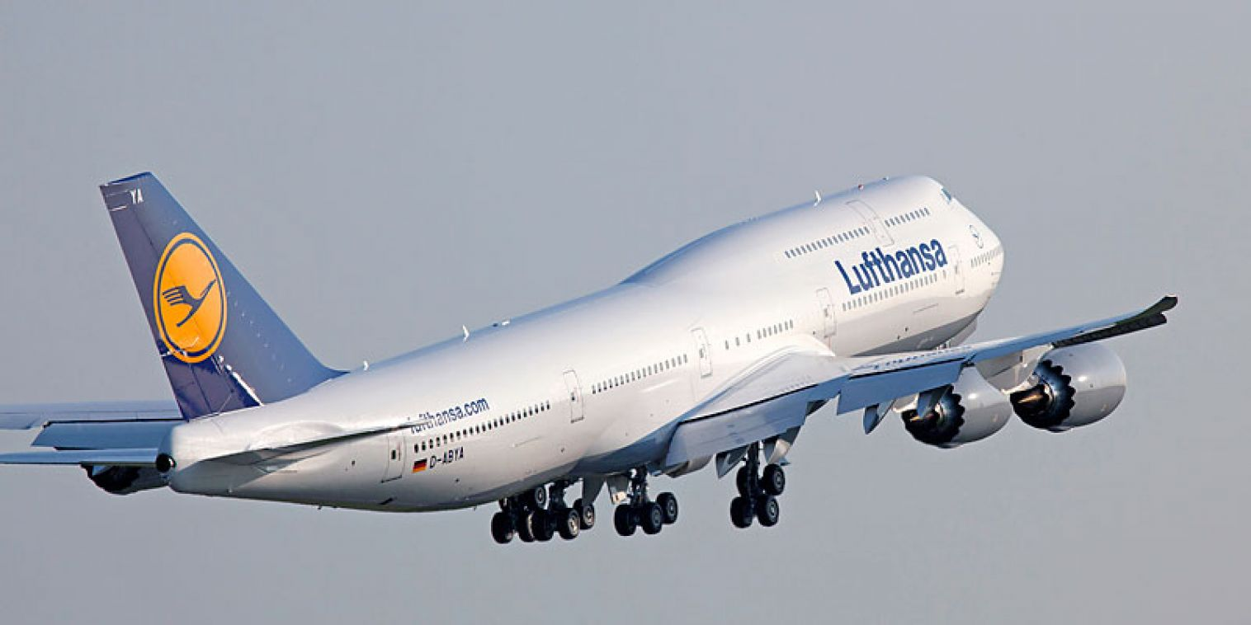
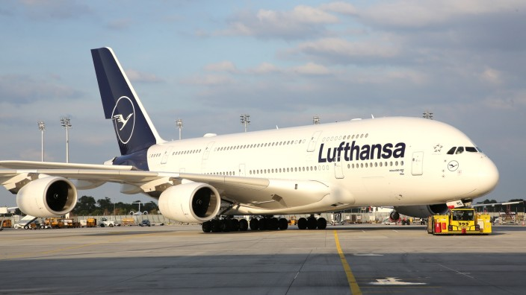
Beispiele: Angebotsoligopole (wenige Anbieter)
Wirtschaftsprüfungsgesellschaften: Deloitte, Ernst & Young, KPMG und PricewaterhouseCoopers („Big Four“)
Langstreckenflugzeuge: Boeing und Airbus (Duopol)
Cola: Coca Cola und Pepsi (Duopol)

Slide 12



Beispiele: Nachfragemonopole = Monopson
Flugzeugträger, Kampfflugzeuge, Panzer: Der Staat
Corona-Impfstoffe: Der Staat
Schienen: Deutsche Bahn
Nachfrager hat Marktmacht, d.h. er kann den Marktpreis beeinflussen.

Slide 13
Konkurrenzmarkt (Polypol) - Annahmen
Viele Anbieter, viele Nachfrager
Die Güter sind homogen
Es herrscht völlige Markttransparenz (vollständige Information)
Es herrscht freier Marktzu- und –austritt
Konsequenz: Keiner kann Marktmacht ausüben oder den Marktpreis beeinflussen. Jeder Anbieter und Nachfrager ist Preisnehmer und Mengenanpasser.
Ursachen für Marktunvollkommenheit sind:
  Asymmetrische Informationsverteilung (Information über Güterqualität und –preis zum allgemeinen Marktwissen der Marktakteure, der Preis signalisiert alle relevanten Informationen über die auf dem Markt befindlichen Güter, Preisunsicherheit, Qualitätsunsicherheit)
  Marktzutrittsbarrieren (Investitionskosten, vorgeschriebene Verfahrensweisen bzw. Produktionsstandards)
  Räumliche Platzierung der Anbieter (Fahrtkosten, etc.)

Slide 14
Inverse Angebotsfunktion von Grenzkosten einer individuellen Firma
Für einen Produzenten bezeichnet die inverse Angebotsfunktion den Preis, ab dem sich die Produktion einer Menge lohnt. Sie stellt die Grenzkosten der Produktion dar, die durch die Produktion einer zusätzlichen Mengeneinheit entstehen. Normalerweise (aber nicht immer) gilt: je höher der Preis, desto größer die Menge.
Preis p
Menge Q
Q₀*

Slide 15
Beispiel: inverse Angebotsfunktion eines Dosenherstellers
Eine Firma besitzt 2 Maschinen, die jeweils 100 Dosen pro Stunden herstellen können. Die neue Maschine kostet 10 €/Stuck für Strom und Rohstoffe zu betreiben. Die alte ineffizientere Maschine kostet 20 €/Stuck.
Preis p
€/Stuck
20
10
Menge Q (Anzahl Dosen)
100
200
Kapazität neuer Maschine
Kapazität alter Maschine
Q₀*

Slide 16
Inverse Angebotsfunktion, Marktpreis und Produzentenrente
Im Polypol hat der Produzent keinen Einfluss auf den Marktpreis (er ist Preisnehmer).
Die Produzentenrente (Erlös minus Kosten) bezeichnet die Fläche zwischen der inversen Angebotsfunktion und dem Marktpreis.
Preis p
Marktpreis p₀*
Menge Q
Q₀*

Slide 17
Aggregation von inversen Angebotsfunktionen
p
p
p
p
…
Q
Q
Q
Q
Firma 1
Firma 2
Firma 3
Firma 4
…
Preise p
Am Markt werden inverse Angebotsfunktionen von allen Produzenten sortiert und kumuliert
Menge Q
Q₀*

Slide 18
Inverse Nachfragefunktion von Zahlungsbereitschaft eines Konsumenten
Für einen Konsumenten bezeichnet die inverse Nachfragefunktion den Preis, den der Konsument für eine Menge bereit zu zahlen ist. Sie stellt den Grenznutzen des Verbrauchs dar. Typischerweise sinkt die Zahlungsbereitschaft, je größer die Menge ist. Die inverse Nachfragefunktion wird auch die Preis-Absatz-Funktion (PAF) genannt.
Preis p
Menge Q
Q₀*

Slide 19
Beispiel: Inverse Nachfragefunktion für Orangen nach Sport
Nach Sport habe ich Hunger und Durst. Die erste Orange ist mir viel Wert. Die zweite: nicht so viel. Ab 3 Orangen bin ich satt.
Preis p
€/Orange
1
2
3
Menge Q (Orangen)
Q₀*

Slide 20
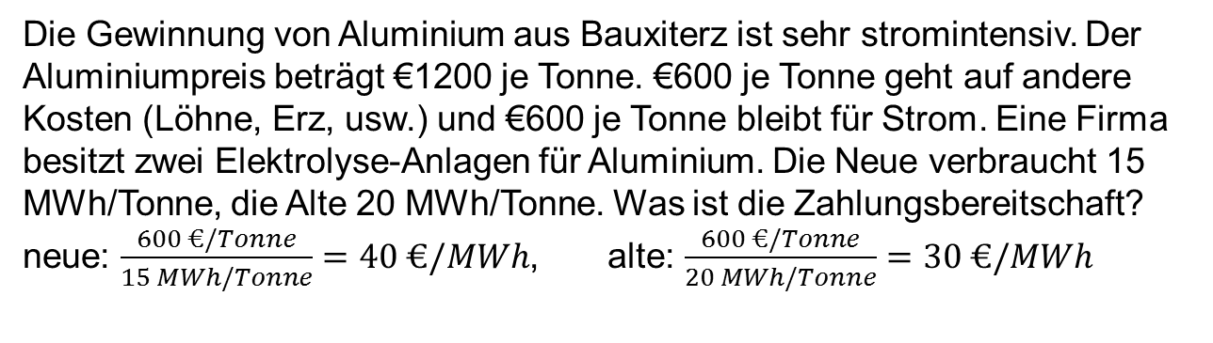
Beispiel: Inverse Nachfragefunktion für Strom in der Aluminiumherstellung
Die Gewinnung von Aluminium aus Bauxiterz ist sehr stromintensiv. Der Aluminiumpreis beträgt €1200 je Tonne. €600 je Tonne geht auf andere Kosten (Löhne, Erz, usw.) und €600 je Tonne bleibt für Strom. Eine Firma besitzt zwei Elektrolyse-Anlagen für Aluminium. Die Neue verbraucht 15 MWh/Tonne, die Alte 20 MWh/Tonne. Was ist die Zahlungsbereitschaft? neue: $\frac{600 €/Tonne}{15 MWh/Tonne}=40 €/MWh$, alte: $\frac{600 €/Tonne}{20 MWh/Tonne}=30 €/MWh$
Preis p
€/MWh
40
30
Menge Strom (MWh)
Kapazität neuer Maschine
Kapazität alter Maschine
Q₀*

Slide 21
Inverse Nachfragefunktion, Marktpreis und Konsumentenrente
Im Polypol hat der Konsument keinen Einfluss auf den Marktpreis (Preisnehmer). Dadurch dass der Marktpreis niedriger als seine Zahlungsbereitschaft ist, hat er Geld gespart = eine Konsumentenrente = die Fläche zwischen der inversen Nachfragefunktion und dem Marktpreis.
Preis p
Marktpreis p₀*
Menge Q
Q₀*

Slide 22
Aggregation von inversen Nachfragefunktionen
p
p
p
p
…
Q
Q
Q
Q
Konsument 1
Konsument 2
Konsument 3
Konsument 4
…
Preise p
Am Markt werden inverse Nachfragefunktionen von allen Konsumenten sortiert und kumuliert
Menge Q
Q₀*

Slide 23
Die Nachfragefunktion und ihre Inverse
Die inverse Nachfragefunktion bezeichnet den Preis in Abhängigkeit von der Menge.
Die Nachfragefunktion bezeichnet die Menge in Abhängigkeit vom Preis.
Preise p
Menge Q
Menge Q
Preise p
Q₀*

Slide 24
Gesetz von Angebot und Nachfrage
Preis p
Inverse Angebotsfunktion
(abhängig von den
Grenzkosten)
Konsu-menten-rente
Marktpreis p₀*
A₀
Produ-zenten-rente
Inverse Nachfragefunktion
(abhängig von der
Zahlungsbereitschaft)
Q₀*
Menge Q

Slide 25
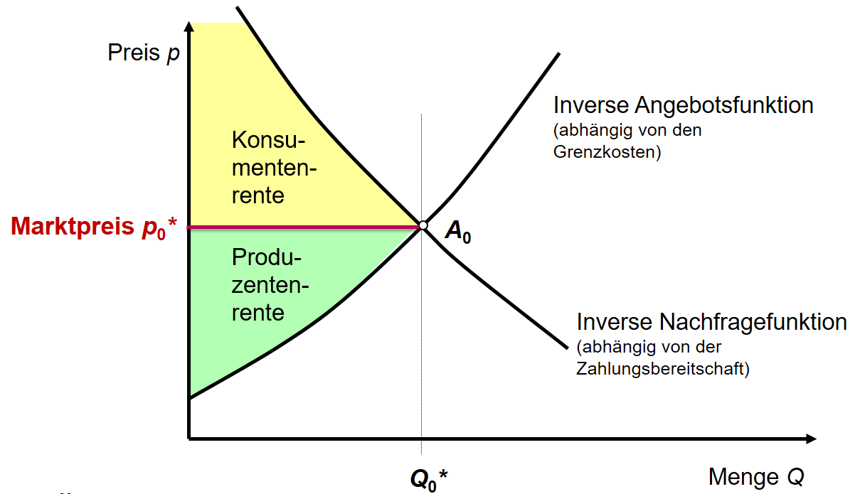
Gesetz von Angebot und Nachfrage
Hauptmerkmale:
Der Preis und die Menge entstehen am Schnittpunkt der Angebots- und Nachfragefunktionen.
Hier wird genau so viel verkauft wie gekauft.
Kein einziger Akteur kann den Preis beeinflussen.
Der Preis entsteht dezentral.
Der Preis liegt über den Grenzkosten für jeden angenommenen Anbieter.
Der Preise liegt unter der Zahlungsbereitschaft für jeden angenommenen Nachfrager.
Wohlfahrt = Konsumentenrente + Produzentenrente wird maximiert.

Slide 26
Gesetz von Angebot und Nachfrage
Begriffe und Abkürzungen:
MCP = Market Clearing Price = markträumender Preis, p₀*
MCV = Market Clearing Volume = markträumende Menge, Q₀*
KR = Konsumentenrente
PR = Produzentenrente
Wohlfahrt = KR + PR

Slide 27
Wohlfahrt, Nutzen und Kosten
Konsu-menten-rente
Produ-zenten-rente
Wohlfahrt = Nutzen - Kosten

Slide 28
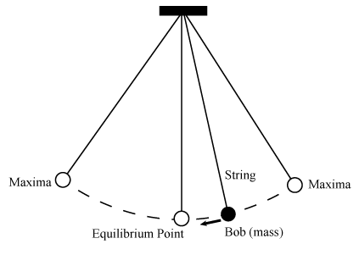

Preisbildung als Gleichgewicht
Oft wird die Preisbildung als „Gleichgewicht“ bezeichnet, weil die „Kräfte“ (Angebot und Nachfrage) gleich sind.
Ein stabiles Gleichgewicht wird in der Physik als „Zustand, der stabil gegenüber Störungen ist,“ definiert.
In der Wirtschaftswissenschaften: „Marktakteure haben keine Veranlassung, ihr Marktverhalten zu ändern, weil sie sich optimal an die relevanten Marktdaten angepasst haben“.
in der Mitte: stabiles Gleichgewicht
instabiles Gleichgewicht
Q₀*

Slide 29
Beispiele: Salz, Wasser, Mehl, usw.
Inverse Nachfragefunktion
Preis p
Inverse Angebotsfunktion
Marktpreis p₀*
Q₀*
Menge Q

Slide 30
Beispiele: Saphiren, 100 qm Wohnungen in Berlin-Mitte, usw.
Inverse Angebotsfunktion
Preis p
Marktpreis p₀*
Inverse Nachfragefunktion
Q₀*
Menge Q

Slide 31
Preisbildung - Stromerzeugung
Kosten [Euro/MWh]
Peak load
100
Nachfrage
80
Off-peak load
Gas
60
GuD
40
Steinkohle
20
Braunkohle
0
20
30
40
50
60
70
Verfügbare Kapazitäten ohne Wind und PV [1000 MW]

Slide 32
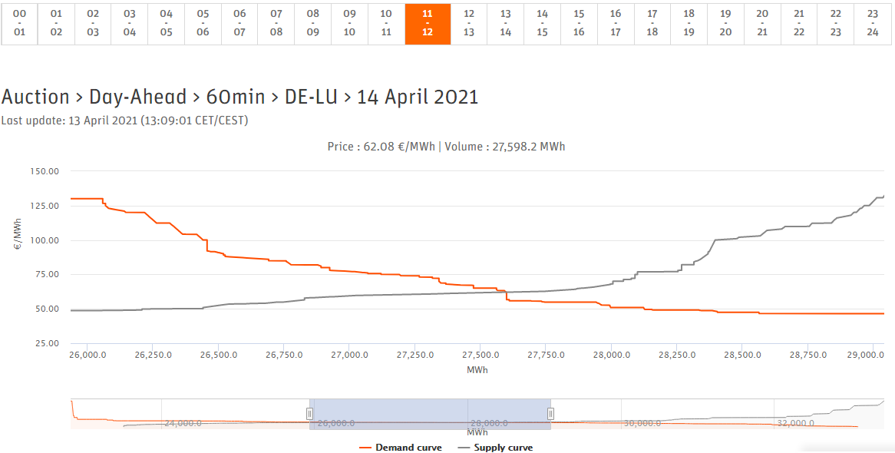
Gebotskurven am Strommarkt
[Lieferzeitraum Mittwoch, 14.4.2021, 11-12 Uhr]
Quelle: epexspot

Slide 33
Marktversagen
In manchen Fällen führt der Markt nicht zu einer effizienten Allokation von Ressourcen: Marktversagen.
Asymmetrische Information: Manche Teilnehmer sind über den Preis/Qualität/künftige Entwicklungen eines Produktes besser informiert (Beispiele: Insiderhandel, Gebrauchtwaren, die fast kaputt sind)
Öffentliche Güter: Alle profitieren davon, aber niemand hat einen Anreiz, dazu beizutragen – Gefahr von Trittbrettfahrern (Beispiele: Frieden, Biodiversität, Deiche, Wissen, Klima)
Externe Effekte: Marktaktivitäten haben eine (positive oder negative) Auswirkung auf unbeteiligte Dritte, die im Markt nicht berücksichtigt wird (Beispiele: Treibhausgasemissionen, Luftverschmutzung, Rauchen)
Zutrittsbarriere: Teilnehmer werden durch Investitionskosten oder Regulierung ausgeschlossen (Beispiele: Taxikartelle, Notare)
Monopole
Marktversagen können staatliche Eingriffe in Märkte rechtfertigen.

Slide 34
Preisreaktion bei Nachfrage-Änderung
Preis p
Angebot
p_{max}
p₁*
A₁
p₀*
A₀
Verschiebung der
Nachfrage
Q₀*
Q₁*
Menge Q

Slide 35
Preisreaktion bei Angebotsänderung
Preis p
Angebot
p_{max}
p₁*
A₁
p₀*
A₀
Nachfrage
Q₁*
Q₀*
Menge Q

Slide 36
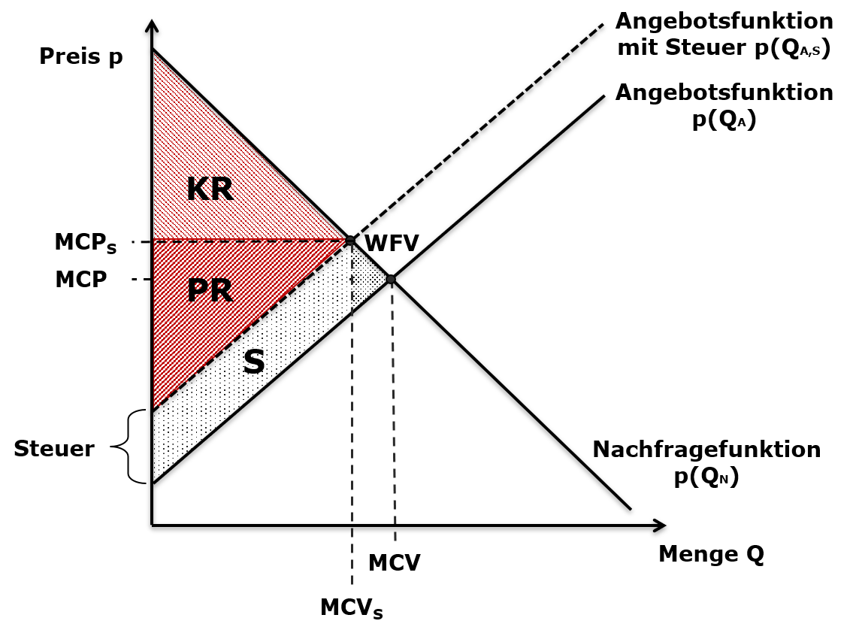
Preisreaktion bei Steuern
WFV = Wohlfahrtsverlust

Slide 37
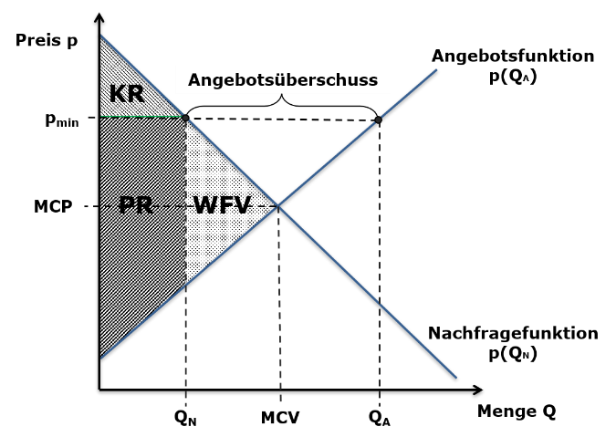
Staatliche Preisfestsetzung: Mindestpreis
Beispiele:
Butterberge und
Milch-Seen der EU-Agrarpolitik
Mindestlöhne
WFV = Wohlfahrtsverlust

Slide 38
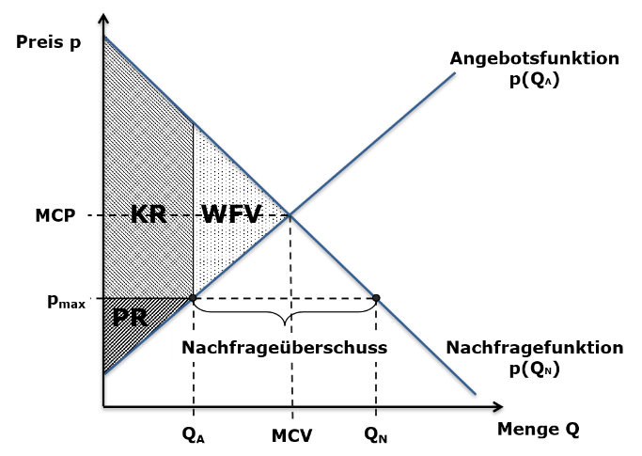
Staatliche Preisfestsetzung: Höchstpreis
Beispiele:
Preiskontrolle bei
Wohnungsmieten,
Brotpreisen,
Energieträgern
WFV = Wohlfahrtsverlust

Slide 39
Preiselastizität der Nachfrage
Elastizität η: relative Änderung einer abhängigen Variablen auf eine relative Änderung einer von ihr unabhängigen Variablen
Nachfrageelastizität: wie „elastisch“ reagieren potenzielle Käufer auf Preisänderungen
Q_{N} Nachfragemenge
p Preis
E Umsatz (Erlös) = p∙Q_{N}
η_{p,Q} ≤ 0 (gilt meistens)
-1 < η_{p,Q} ≤ 0 unelastische Nachfrage
-∞ < η_{p,Q} ≤ -1 elastische Nachfrage

Slide 40

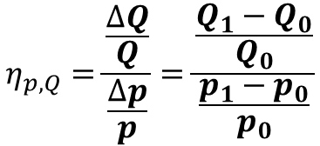

Bogenelastizität
p
p₁
$$η_{p,Q}=\frac{\frac{∆Q}{Q}}{\frac{∆p}{p}}=\frac{\frac{Q_{1}−Q_{0}}{Q_{0}}}{\frac{p_{1}−p_{0}}{p_{0}}}$$
$$Δp=p_{1}−p_{0}$$
p₀
p(QN)
Q₁
Q₀
Q
$$ΔQ=Q_{1}−Q_{0}$$

Slide 41
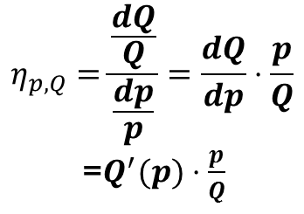
Punktelastizität
p
$$η_{p,Q}=\frac{\frac{dQ}{Q}}{\frac{dp}{p}}=\frac{dQ}{dp}⋅\frac{p}{Q}$$
=$Q^{′}(p)$ $⋅\frac{p}{Q}$
p₁
p
p₀
p(QN)
Q₁
Q
Q₀
Q

Slide 42
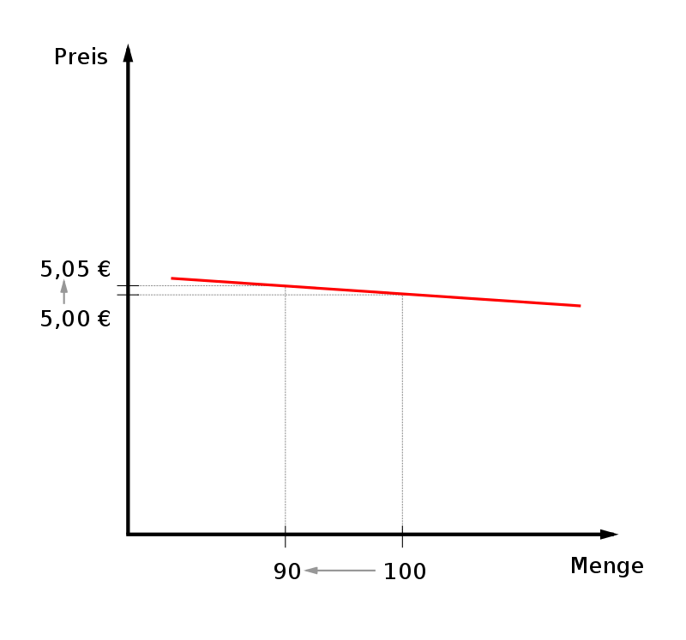
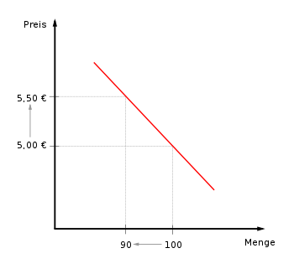
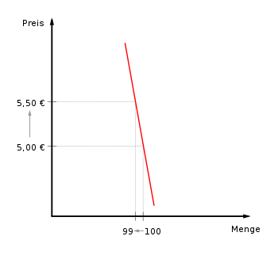
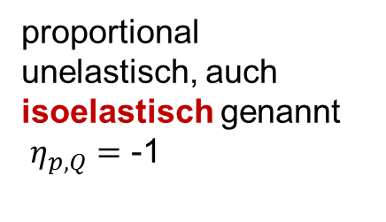
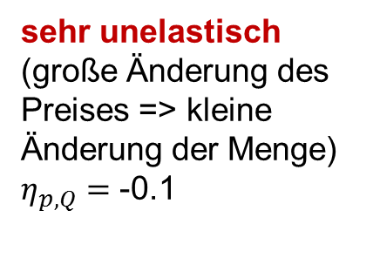
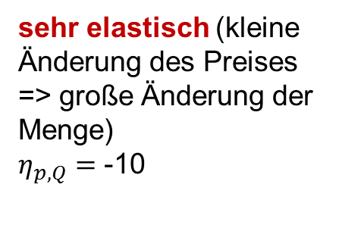
Beispiele der Preiselastizität
sehr elastisch (kleine Änderung des Preises => große Änderung der Menge)
$η_{p,Q}=$ -10
proportional unelastisch, auch isoelastisch genannt
$η_{p,Q}=$ -1
sehr unelastisch (große Änderung des Preises => kleine Änderung der Menge)
$η_{p,Q}=$ -0.1

Slide 43
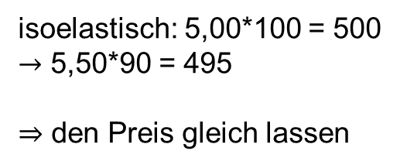
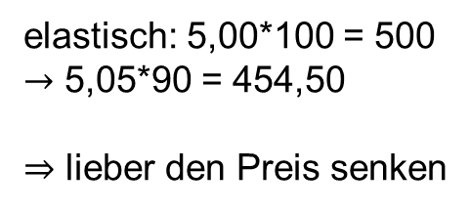

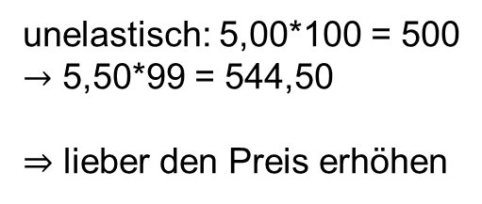
Auswirkung auf den Umsatz
Ein Anbieter kann den Marktpreis manipulieren. Wie maximiert er seinen Umsatz $=E\left(p\right)=p∙Q(p)$?
elastisch: 5,00*100 = 500
$→$ 5,05*90 = 454,50
$⇒$ lieber den Preis senken
isoelastisch: 5,00*100 = 500
$→$ 5,50*90 = 495
$⇒$ den Preis gleich lassen
unelastisch: 5,00*100 = 500
$→$ 5,50*99 = 544,50
$⇒$ lieber den Preis erhöhen

Slide 44
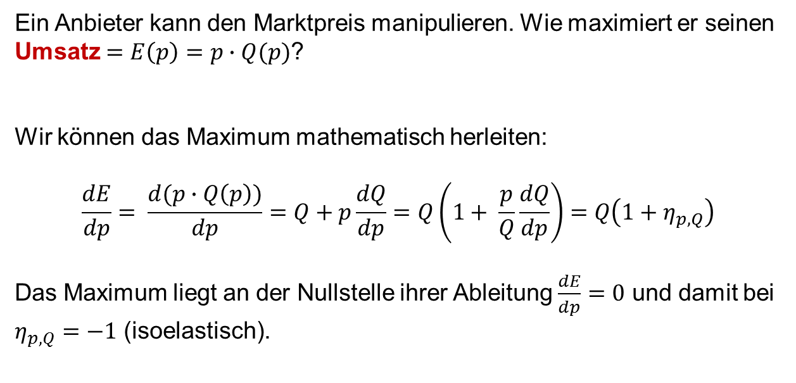
Auswirkung auf den Umsatz
Ein Anbieter kann den Marktpreis manipulieren. Wie maximiert er seinen Umsatz $=E\left(p\right)=p∙Q(p)$?
Wir können das Maximum mathematisch herleiten:
$$\frac{dE}{dp}= \frac{d(p∙Q\left(p\right))}{dp}=Q+p\frac{dQ}{dp}=Q\left(1+ \frac{p}{Q}\frac{dQ}{dp}\right)=Q\left(1+η_{p,Q}\right)$$
Das Maximum liegt an der Nullstelle ihrer Ableitung $\frac{dE}{dp}=0$ und damit bei $η_{p,Q}=−1$ (isoelastisch).

Slide 45



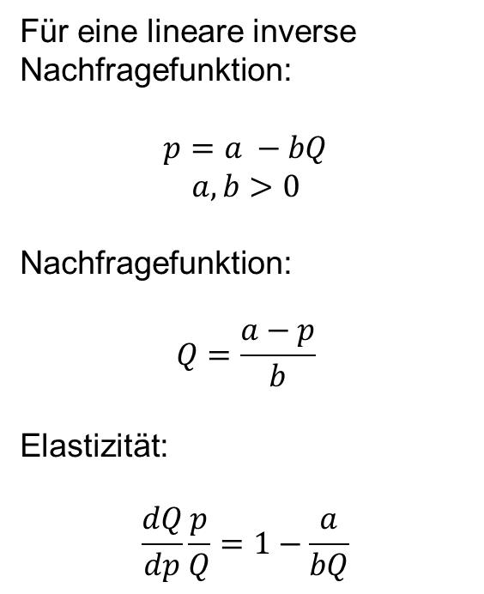


Vorsicht: Elastizität ≠ Steigung
Für eine lineare inverse Nachfragefunktion:
$$p=a −bQ$$
$$a,b>0$$
Nachfragefunktion:
$$Q=\frac{a−p}{b}$$
Elastizität:
$$\frac{dQ}{dp}\frac{p}{Q}=1−\frac{a}{bQ}$$
$$η_{p,Q}=−∞$$
Preis p
$$η_{p,Q}=−1$$
$$η_{p,Q}=0$$
0
$$\frac{a}{2b}$$
$$\frac{a}{b}$$
Menge Q

Slide 46
Preiselastizität der Nachfrage – Bsp.
Gründe für unelastische Nachfrage: Verschiedene Gründe können zu einer Preiselastizität mit einem Betrag zwischen 0 und 1 führen
Preisänderungen werden vom Konsumenten nicht wahrgenommen
Der Konsument nimmt Preisänderungen zwar wahr, hält bei Preiserhöhungen die Suche nach Alternativen aber für zu aufwendig
Es gibt kaum Substitutionsprodukte, auf die bei Preiserhöhungen kurzfristig ausgewichen werden kann

Slide 47
Preiselastizität der Nachfrage – Bsp.
Positive Nachfrageelastizität: Weitere Effekte können bewirken, dass die Preiselastizität sogar positiv wird
  Veblen-Effekt (Snob-Effekt): Ein Produkt stiftet einen höheren Nutzen, wenn es teurer ist
  Qualitäts-Effekt: Bei Produkten, deren Qualität nur schwer beurteilt werden kann, wird der Preis häufig als Qualitätsindikator angesehen

Slide 48
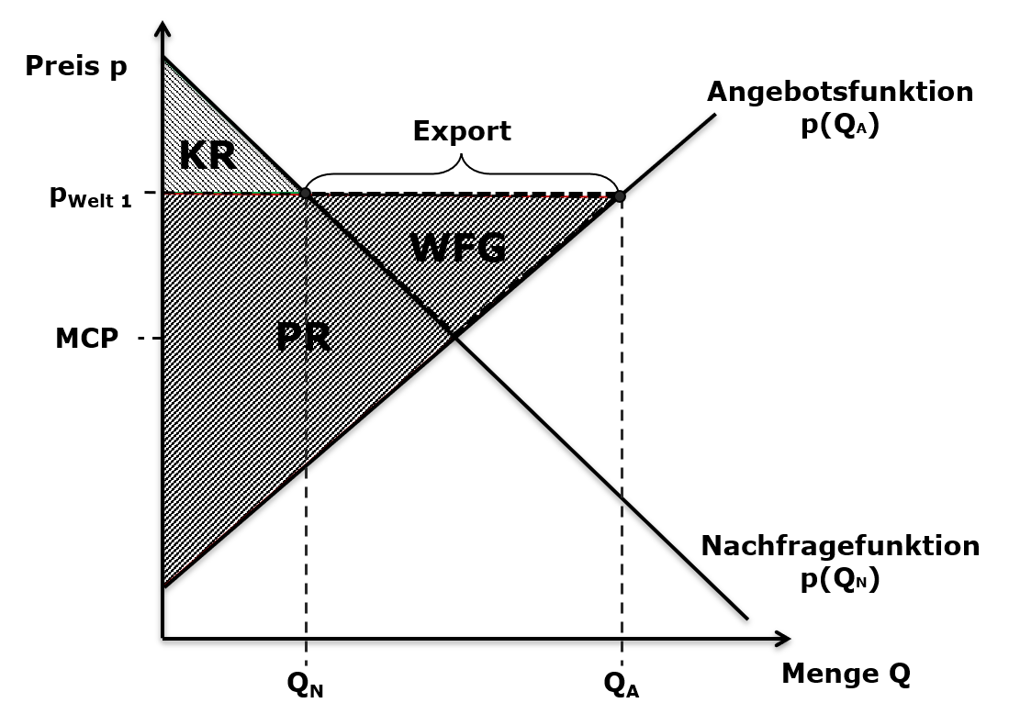
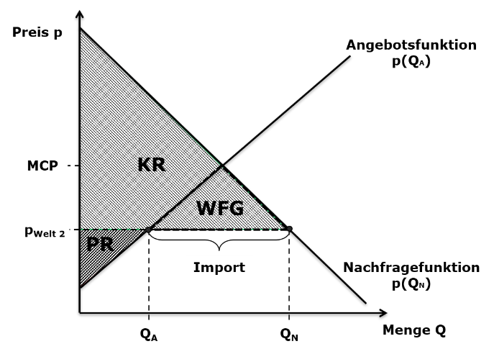
Außenhandel
Handel zwischen zwei Ländern führt immer zu einem Wohlfahrtsgewinn, kann allerdings die Verteilung zwischen Konsumentenrente und Produzentenrente im Land stark beeinflussen.

Slide 49
Rolle des Staates
Marktwirtschaft: Staat sorgt für das Funktionieren der Märkte, ohne in diese direkt einzugreifen. Zu den Staatsaufgaben gehören
    Schutz des Eigentums, Schutz privater Verträge
    Sicherung der Marktfunktion (Wettbewerbsrecht, Verbraucherschutz)
Entscheidend ist die Souveränität und Verantwortung des Einzelnen
Soziale Marktwirtschaft: Marktwirtschaft, bei der die Marktergebnisse nachträglich durch Umverteilung korrigiert werden (staatliche Sozialversicherungen; Transfers wie z.B. Kindergeld; progressive Einkommensteuer; Umweltschutz)
Zentralverwaltungswirtschaft (Planwirtschaft): Staatliche Planungs-behörde weist den Betrieben Produktionsfaktoren (Maschinen, Arbeitskräfte, Energie, ...) zu und verlangt dafür die Lieferung der geplanten Produktionsmenge (Plansoll), die der Staat nach sozialen (oder anderen) Kriterien an die Verbraucher zuteilt („Jedem nach seinen Bedürfnissen“).

